Slide 1
Introduktion till LESS 2025 Med Joachim Rudling
Lägsta Effektiva Sjukskrivning

Slide 2
Direkttriagering = primär bedömning av rätt profession
Utifrån behovsbedömning - inte patientens önskemål
Åtgärder från den olika verktygslådor = olika effekter
Notes:
Inledande behovsbedömning vanligen av ssk samma dag som söker 0
Medicinsk bedömning av legitimerad personal inom tre dagar 3 - Rätt profession för symtombilden
Rätt profession innebär rätt verktygslåda - rätt insatser – inte fel insatser

Slide 3
Multiprofessionell primärvård - teamar vid behov
Alla kan sluthantera – alla kan triagera vidare – alla kan konsultera(s)
Medicinsk bedömning och prioritering styr flödet och insatserna
Alla professioner kan inom sitt område:
Bedöma om det behövs kontakt med annan profession – Flaggor för...
Rekommendera insatser och behandla
Sluthantera utifrån bedömning, indikation och kontraindikation
Vi kan inte ha att patienter styr flöde och åtgärder med sina önskemål - inte ansvarsfullt, inte effektivt, inte säkert - inte meningen.
Notes:
Risker med patientstyrda flöden och bedömningar
Arbetsmiljöproblem, undanträngning och vårdskador
Många intygsfrågor
Undanträngning
Fel och skador
Långvarigt och resurskrävande
Upplevs som
Otillräcklig, stressande ohanterbart

Slide 4
För att bedöma om det behövs en läkarbedömning - behövs kunskap om sjukförsäkringen - flagga "sjukskrivning"
Initial bedömning...
Kategori 4 med minst 25% nedsättning
+ medicinskt indicerat = risk-nyttobalansen
Risker med sjukskrivning
Sämre hälsa, ekonomi, karriär, kvinnofälla.
Förstärker undvikande, passivitet.
Sämre självkänsla, levnadsvanor och rutiner.
Istället för en bättre åtgärd.

Slide 5
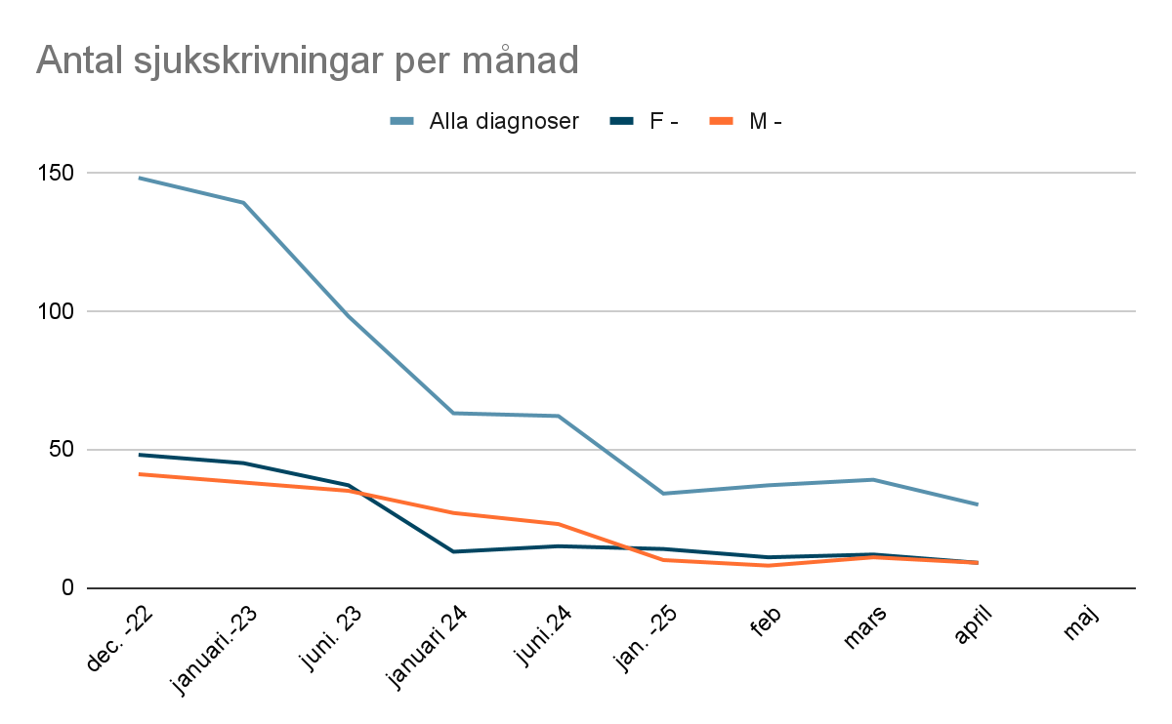
Markant färre utanför med LESS 2023-2025
Arbetet med LESS startade Januari 2023
Procentuell minskning av totala antalet sjukfall över 2 år med LESS är ca 63 %
För F-diagnoser ca 75%
För M-diagnoser ca 43%
Helåret | Antal totalt | F | M
2022 | 512 | 193 | 121
2023 | 326 | 112 | 96
2024 | 187 | 48 | 69

Slide 6
Jämlikt = rätt Rätt = jämlikt
Notes:
Jmf med FK:s analys orsaker- åtgärder Vem följer upp förskrivning av ss om det är rätt - som vid antibiotika och opioider.

Slide 7
Friskare med LESS?

Slide 8
Kan vi ta ansvar och behålla våra patienter?
Händelser:
Januari 2023 påbörjas arbetet med LESS
Under 2023 öppnades 2 nya VC i Brahehälsans upptagningsområde
Under 2024 minskade listan med som mest 2,7% från toppen 2022
En minskning som nästan helt hämtats upp till starten av 2025

Slide 9
Bättre arbetsmiljö
Utvärdering

Slide 10
Effekter - samlat
📉 Minskad sjukskrivning
🤝 Förstärkt teamarbete
💊 Minskad läkemedelsförskrivning
🧠 Högre kompetens och trygghet i bedömningar
💬 Patienter erbjuds reell hjälp, inte passivisering
LESS handlar inte om att neka – utan om att ge rätt insats
Förbättra tillgång, kvalitet och arbetsmiljö i primärvården
Genom behovsstyrd, multiprofessionell direkttriagering
Handledningsstöd och kommunikationsverktyg ingår

Slide 11
� Reflektioner?
Notes:
Vad gör ni
Känner ni igen detta
Oväntat
Väntat

Slide 12
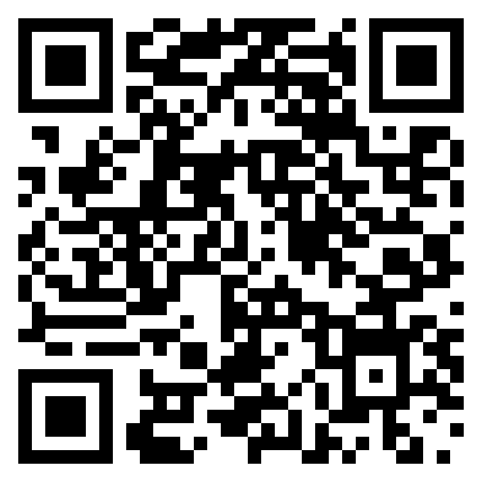
Skanna QR –koden lösen: lessismore
Material på www.lagstaeffektivasjukskrivning.se
E-post: joachim.rudling@ptj.se
Notes:
Rapport och material på länken eller QR koden. Välkommen att höra av dig med frågor eller reflektioner

Slide 13
Konkret
Salutogent fokus – ta tillvara människors resurser
+ Extern samverkan – främst arbetsgivare
Triage och patientflöden
Sluthanterar när möjligt - Teamar när det behövs
Utbildning - gemensam kunskap – samsyn - språk
Notes:
Multiprofessionella enheter
Kompetens och flöden - behovsstyrning för effektivitet - både operativt och ekonomiskt
Viktigt förstå verksamhetens och patienternas behov och professionernas potential
Vårdkvalitet och vårderbjudande
Olika verktygslådor - olika erbjudande - olika utfall
Matcha vård med behov
Rätt från början - en försäkring
Alternativet – risk för Fel från början - eller att Rätt fördröjs med risk för men
Stegvis vård - effektivitet också för patienten

Slide 14
Rehabkoordinator
Från kompensatorisk roll till verksamhetsstöd
Kompensation för organisatoriska brister
Utebliven kontakt med arbetsgivare
Otydlig planering och uppföljning
Ofullständiga intyg
Otillräcklig intern samordning
Osäkerhet kring försäkringsmedicinska bedömningar
Rehabkoordinator som utvecklingsmotor
Implementering och uppföljning av LESS
Professionöverskridande handledning och stöd
Utbildningsinsatser
Förmedling av kunskap och lärdomar mellan grupper och yrkeskategorier
Notes:
Upplever
Använder
Tänker framåt

Slide 15
Sjuksköterskans nyckelroll
Styr flöde och förväntningar
Behovsbedömning
Egenvårdsråd - sluthantering
Hänvisning till bästa tillgängliga kompetens
Salutogen kommunikation
Grund i KBT – mycket uppskattat
Försäkringsmedicin
Handledning av psykosoc/reko
Notes:
Upplever
Använder
Tänker framåt

Slide 16
Psykosoc och Fysio
Potential och vinster
Primärvårdanpassade arbetssätt
Hög tillgänglighet
Hög flexibilitet
Prioritering av sjukskrivningsärenden
Avlastar mottagningen
Ger snabb vård till fler
Internt stöd och handledning
Utmaningar/behov
Väntelista
Kompetens
Arbetssätt
Osäkerhet
Attityd/preferenser
Otydlig prioritering/mandat
Notes:
Upplever
Använder
Tänker framåt

Slide 17
Läkarna
Har länge signalerat stress och osäkerhet kring sjukskrivningsarbetet
Positivt
Viktigt med förtroende och samsyn
Ta eventuellt "skav" direkt
Noga med introduktion med nya
Noga att ingen kör sitt eget race
Utbildning i kbt
Handledning i psykosoc
Handledning i försäkringsmedicin
Notes:
Upplever
Använder
Tänker framåt

Slide 18
Extern samverkan och klargörande
Liten insats – stor utdelning
Kontakt med lokala arbetsgivare som kommunen
Kontakt med företagshälsovården
Andra behandlare i området som vvpt och fysio
Specialistvården
Sikta på samsyn och som minst att klargöra vad som gäller från er sida – vi bestämmer vilka åtgärder vi sätter in.

Slide 19
Att förstå beteende - hjälpsamt för alla

Slide 20
🧠 Inlärningsteori – förstå beteenden som urval
🧬 Beteende är inte godtyckligt – det är inlärt
Beteende som - Medvetet, irrationellt eller ”krävande” eller resultatet av tidigare inlärning?
Sjukskrivning har tidigare lett till lindring – kanske inte av smärtan, men av oron.
Utredningar har tidigare gett trygghet – även när svaret varit negativt.
På samma sätt kan vi ha lärt oss att det är lättare och snabbare att ge efter för förväntningar, än att stå kvar i en mer långsiktig och ibland obekväm position.
Patienten har tidigare fått antibiotika vid liknande symtom – och kände sig då bättre.

Slide 21
Mekanismer vid vanliga psykiska besvär
Kortsiktig lindring vs långsiktig förändring
Ångest - leder till undvikande
Depressivitet - till minskad aktivitet och isolering
Stress - till tunnelseende och icke-ändamålsenliga prioriteringar
Oro - till sämre uppmärksamhet och kom ihåg
Att göra rätt är den bästa försäkringen mot att göra fel
En Hjälpsam förklaringsmodell vs en Stjälpande förklaringsmodell
Förstärka hjälpsamt beteende = Släcka skadligt beteende

Slide 22
Värt att jobba med?
Vad behöver ni för att fortsätta?

Slide 23
Skanna QR –koden lösen: lessismore
Tack för er tid!
www.lagstaeffektivasjukskrivning.se
E-post: joachim.rudling@ptj.se
Notes:
Rapport och material på länken eller QR koden. Välkommen att höra av dig med frågor eller reflektioner

